Slide 1
Администрация Шумилинского сельского поселения Верхнедонского района
БЮДЖЕТ
Шумилинского сельского поселения
Верхнедонского района
на 2017 - 2019 годы

Slide 2
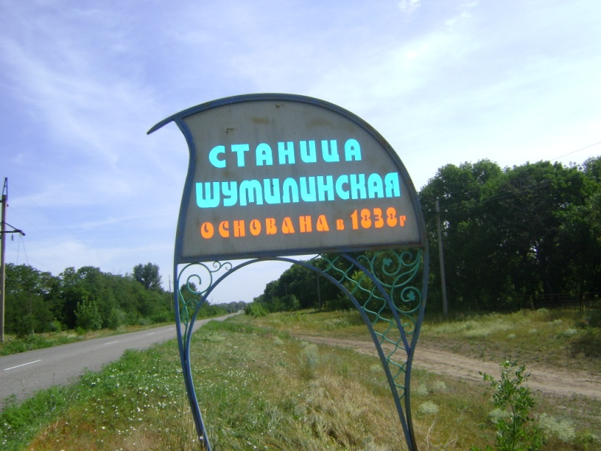
Администрация Шумилинского сельского поселения Верхнедонского района
Основные направления бюджетной и налоговой политики Шумилинского сельского поселения на 2017-2019 годы (Постановление Администрации Шумилинского сельского поселения от 09.11.2016 №174)
Прогноз
социально-
экономического
Развития Шумилинского сельского поселения
Верхнедонского
района
на 2017-2019 годы
Основа формирования
проекта бюджета Шумилинского сельского поселения
Верхнедонского района на 2017 год и плановый период 2018 и 2019 годов
Муниципальные программы Шумилинского сельского поселения Верхнедонского района

Slide 3
бюджет на 2017 год и на плановый период 2018 и 2019 годов направлен на решение следующих ключевых задач:
Администрация Шумилинского сельского поселения Верхнедонского района
обеспечсние устойчивости и сбалансированности бюджетной системы в целях гарантированного исполнения действующих и принимаемых расходных обязательств
повышение эффективности бюджетной политики, в том числе за счет роста эффективности бюджетных расходов
cоответствие финансовых возможностей Шумилинского сельского поселения ключевым направлениям развития
повышение роли бюджетной политики для поддержки экономического роста
повышение прозрачности и открытости бюджетного процесса

Slide 4
Основные параметры проекта решения «О бюджете Шумилинского сельского поселения Верхнедонского района на 2017 год и плановый период 2018 и 2019 годов»
Администрация Шумилинского сельского поселения Верхнедонского района
(тыс. рублей)
 | 2017 | 2018 | 2019
I. Доходы, всего | 14365.9 | 8994.7 | 9747.5
из них:
Налоговые и неналоговые доходы | 7496,3 | 7231.7 | 7276.5
Безвозмездные поступления | 6869.6 | 1763.0 | 2471.0
II. Расходы, всего | 14060.9 | 8689.8 | 9747.5
III. Дефицит (-), профицит (+) | 305.0 | 304.9 | 0,0
VI. Источники финансирования дефицита | -305.0 | -304.9 | 0,0

Slide 5
Доходы бюджета Шумилинского сельского поселения Верхнедонского района
Администрация Шумилинского сельского поселения Верхнедонского района
тыс. рублей

Slide 6
Структура налоговых и неналоговых доходов бюджета Шумилинского сельского поселения Верхнедонского района в 2017 году
Администрация Шумилинского сельского поселения Верхнедонского района

Slide 7
Администрация Шумилинского сельского поселения Верхнедонского района
(тыс. рублей)

Slide 8
Безвозмездные поступления в бюджет Шумилинского сельского поселения Верхнедонского района
Администрация Шумилинского сельского поселения Верхнедонского района
(тыс. рублей)

Slide 9
Динамика расходов бюджета Шумилинского сельского поселения Верхнедонского района в 2017-2019 годах
Администрация Шумилинского сельского поселения Верхнедонского района

Slide 10
Расходы бюджета Шумилинского сельского поселения Верхнедонского района в 2017 году
Администрация Шумилинского сельского поселения Верхнедонского района

Slide 11
Расходы бюджета Шумилинского сельского поселения Верхнедонского района по разделам в 2017 – 2019 годах, тыс.рублей
Администрация Шумилинского сельского поселения Верхнедонского района
Расходы по разделам бюджетной классификации | 2017 год | 2018 год | 2019 год
Расходы всего | 14060,9 | 8689,8 | 9747,5
в том числе:
Общегосударственные вопросы | 4483,3 | 4483,3 | 4483,3
Национальная оборона | 173,3 | 173,3 | 173,3
Национальная безопасность и правоохранительная деятельность | 20,0 | 20,0 | 20,0
Национальная экономика | 1442,0 | 0,0 | 0,0
Жилищно-коммунальное хозяйство | 4443,8 | 985,0 | 1167,0
Культура, кинематография | 3381,2 | 2810,9 | 3688,5
Социальная политика | 110,4 | 110,4 | 110,4
Физическая культура и спорт | 5,0 | 5,0 | 5,0
Обслуживание государственного и муниципального долга | 1,9 | 1,9 | 0,0

Slide 12
Реализация указов Президента Российской Федерации
Администрация Шумилинского сельского поселения Верхнедонского района
Повышение заработной платы работников бюджетного сектора экономики
2017 год
2018 год
2019 год
Средняя зарплата (рублей)
Средняя зарплата (рублей)
Средняя зарплата (рублей)
Работники учреждений культуры
25514,0
28114,0
28114,0

Slide 13
Доля муниципальных программ в общем объёме расходов, запланированных на реализацию муниципальных программ Шумилинского сельского поселения в 2017 году
Администрация Шумилинского сельского поселения Верхнедонского района
Развитие транспортной системы 9,5%
Муниципальная политика 0,1%
Обеспечение общественного порядка и противодействия преступности 0,2%
Социальная поддержка граждан 0,7%
Управление муниципальными финансами
Развитие физической культуры и спорта 00,3%
Защита населения и территории от чрезвычайных ситуаций 0,1%
Энергоэффективность и развитие энергетики 0,02%
Развитие культуры 24%
Обеспечение качественными жилищно-коммунальными услугами населения 31,6%

Slide 14
Расходы бюджета Шумилинского сельского поселения Верхнедонского района формируемые в рамках муниципальных программ Шумилинского сельского поселения Верхнедонского района, и непрограммные расходы.
Администрация Шумилинского сельского поселения Верхнедонского района
тыс.руб.

Slide 15
Объём бюджетных ассигнований на реализацию программ в 2017-2019 годах.
Администрация Шумилинского сельского поселения Верхнедонского района
тыс.руб.

Slide 16
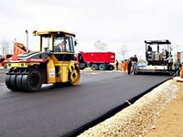
Динамика расходов бюджета Шумилинского сельского поселения на дорожное хозяйство
Администрация Шумилинского сельского поселения Верхнедонского района
Расходы на дорожное хозяйство в 2017 году составят 1342,0 тыс.руб.
в том числе:
содержание дорог – 1000,0 тыс. руб.
на мероприятия по обеспечению безопасности дорожного движения – 342,0 тыс. руб.

Slide 17
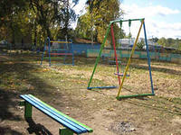
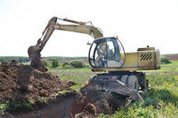
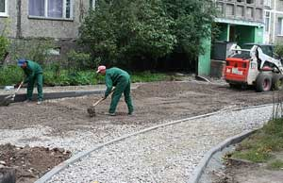
Расходы бюджета Шумилинского сельского поселения Верхнедонского района на жилищно-коммунальное хозяйство
Администрация Шумилинского сельского
Поселения Верхнедонского района
Расходы на жилищно-коммунальное хозяйство в 2015 году составят 1376,9 тыс. руб.
в том числе:
расходы на коммунальное хозяйство – 11,1 тыс. руб.
благоустройство территории (содержание уличного освещения, кладбищ, памятников и прочих мероприятий)– 1365,8 тыс. руб.
На разработку ПСД на газификацию -3181,6 тыс. рублей

Slide 18
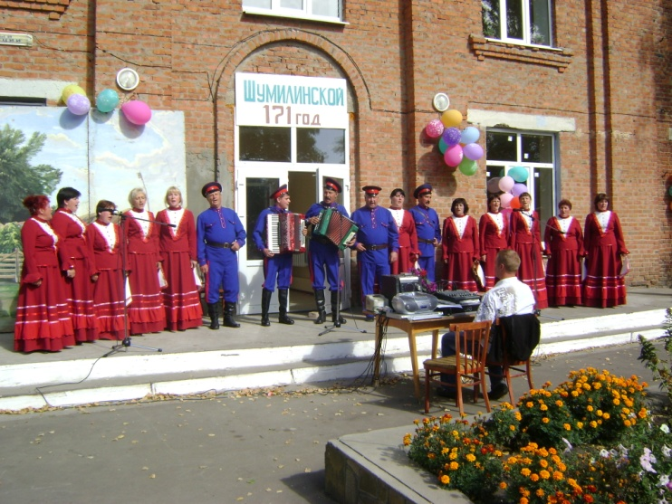
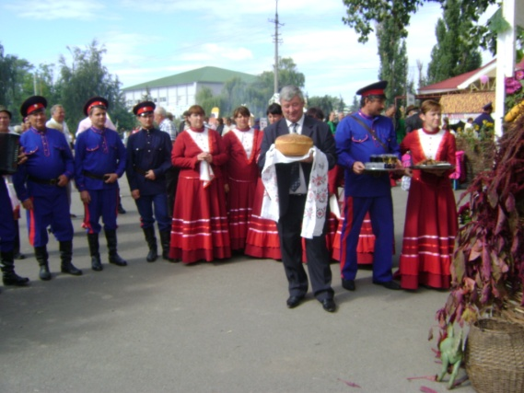
Динамика расходов бюджета Шумилинского сельского поселения Верхнедонского района на культуру
Администрация Шумилинского сельского поселения Верхнедонского района

Slide 19
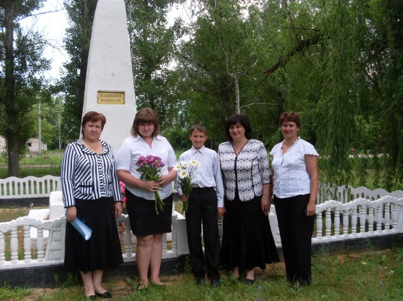
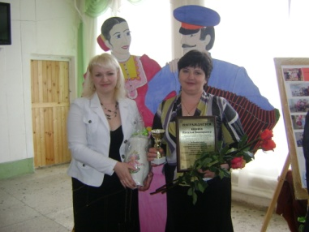
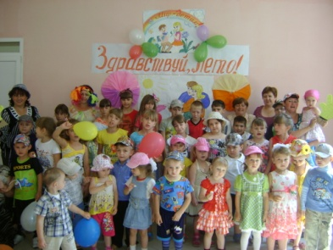
Культура и кинематография
Администрация Шумилинского сельского поселения Верхнедонского района
Общий объем расходов по отрасли «Культура»
в 2017 году – 3381,2 тыс. рублей,
в 2018 году – 2810,9 тыс. рублей,
в 2019 году – 3688,5 тыс. рублей,

Slide 20
Расходы бюджета Шумилинского сельского поселения на социальную политику
Администрация Шумилинского сельского поселения Верхнедонского района
тыс. рублей

Slide 21
Физическая культура и спорт
Администрация Шумилинского сельского поселения Верхнедонского района
Общий объем расходов
на физическую культуру и спорт
в 2017 году – 5,0 тыс. рублей,
в 2018 году – 5,0 тыс. рублей,
в 2019 году – 5,0 тыс. рублей
В 2017 году в рамках муниципальной программы Шумилинского сельского поселения «Развитие физической культуры и спорта» запланировано 8 спортивных мероприятий.

Slide 22
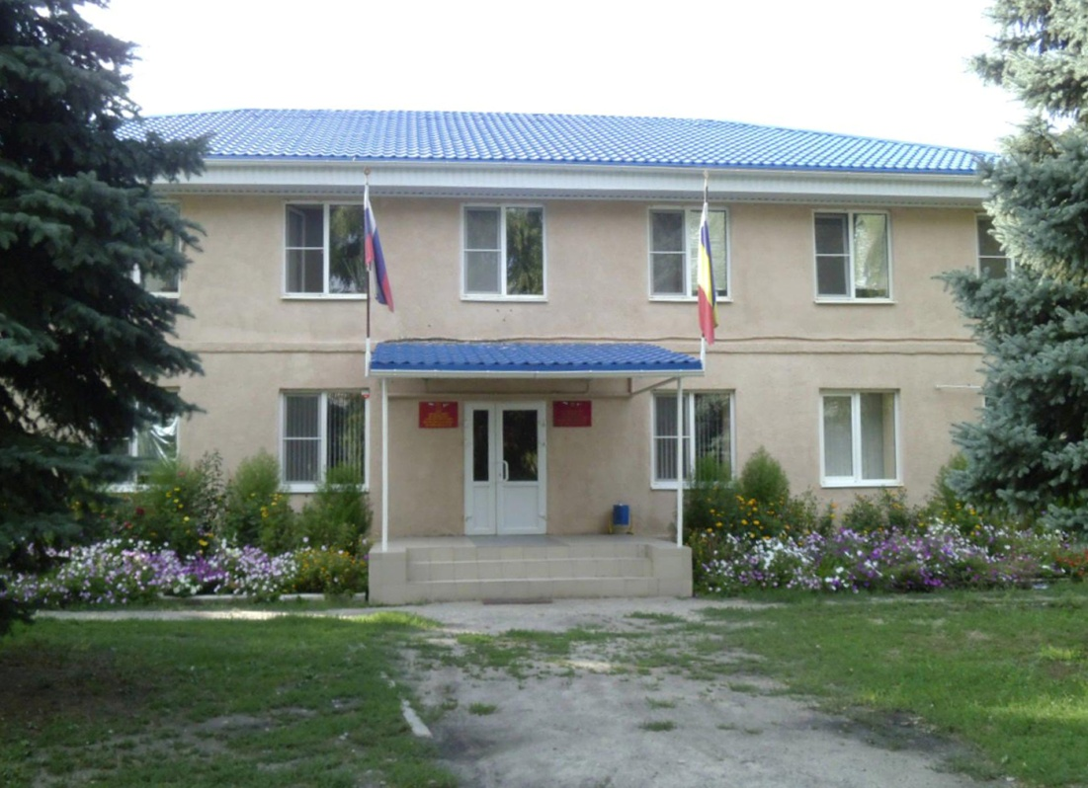
Администрация Шумилинского сельского поселения Верхнедонского района
Бюджет Шумилинского сельского поселения Верхнедонского района на 2017-2019 годы создаст дополнительные условия для выполнения поставленных Президентом России, Губернатором области, Главой района, Главой сельского поселения стратегических задач в секторах муниципальной ответственности

